Slide 2
7
奇怪的宠物
Moira Andrew
Martin Impey

Slide 3
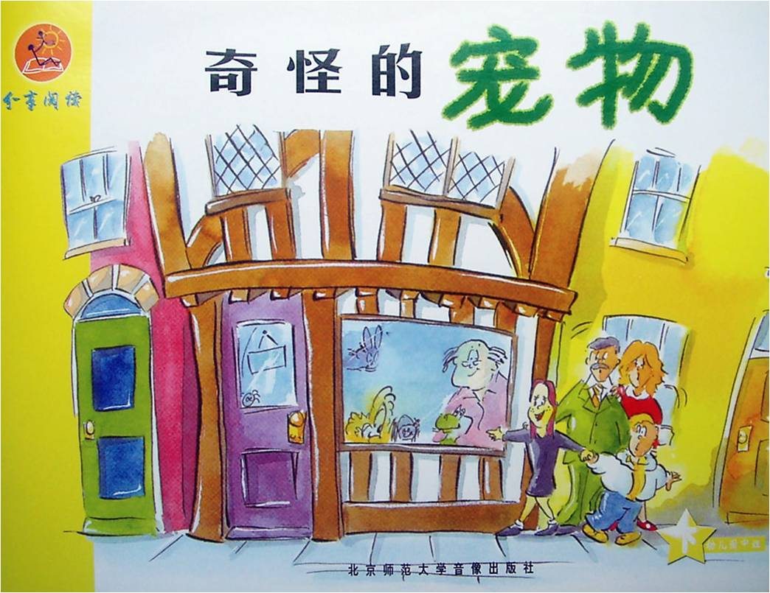

Slide 4
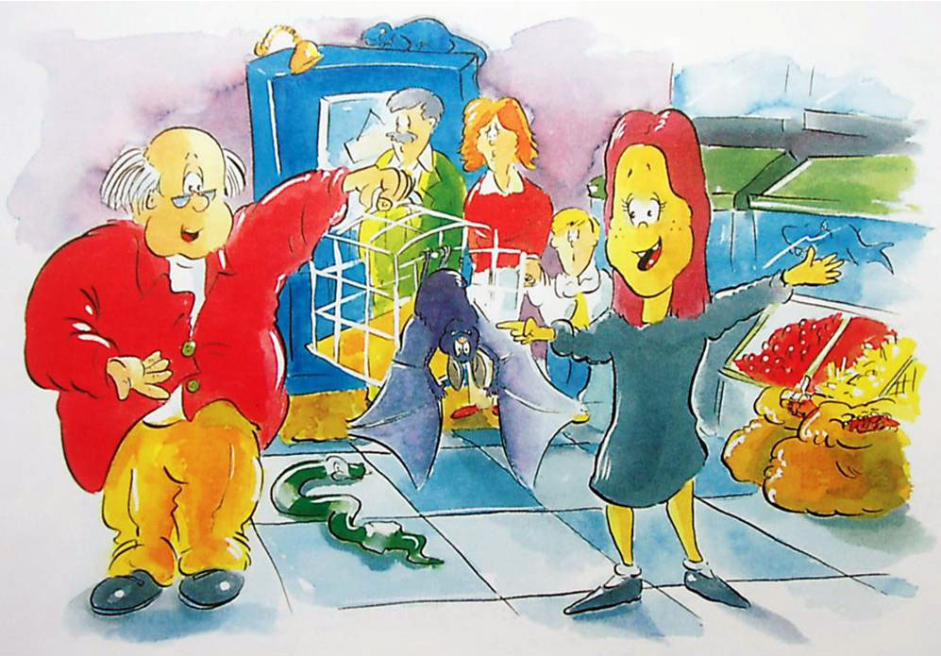
艾米想要一只蝙蝠
1

Slide 5
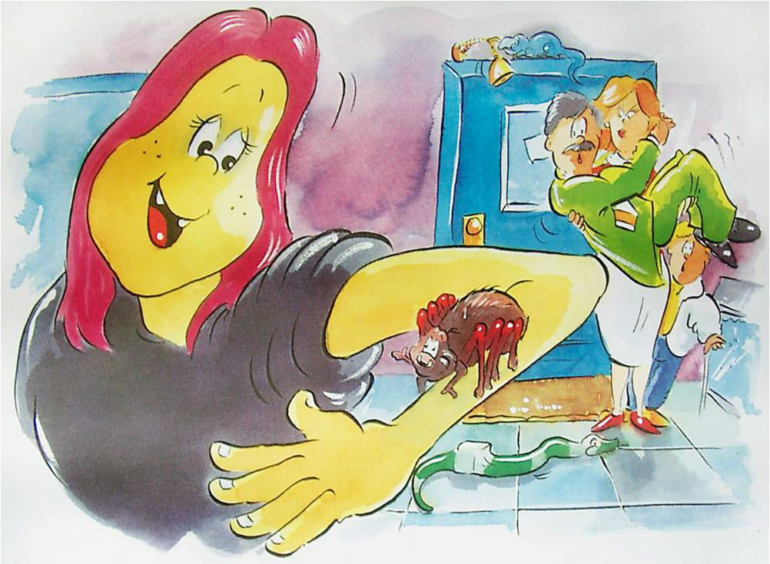
艾米想要一只蜘蛛。
2

Slide 6
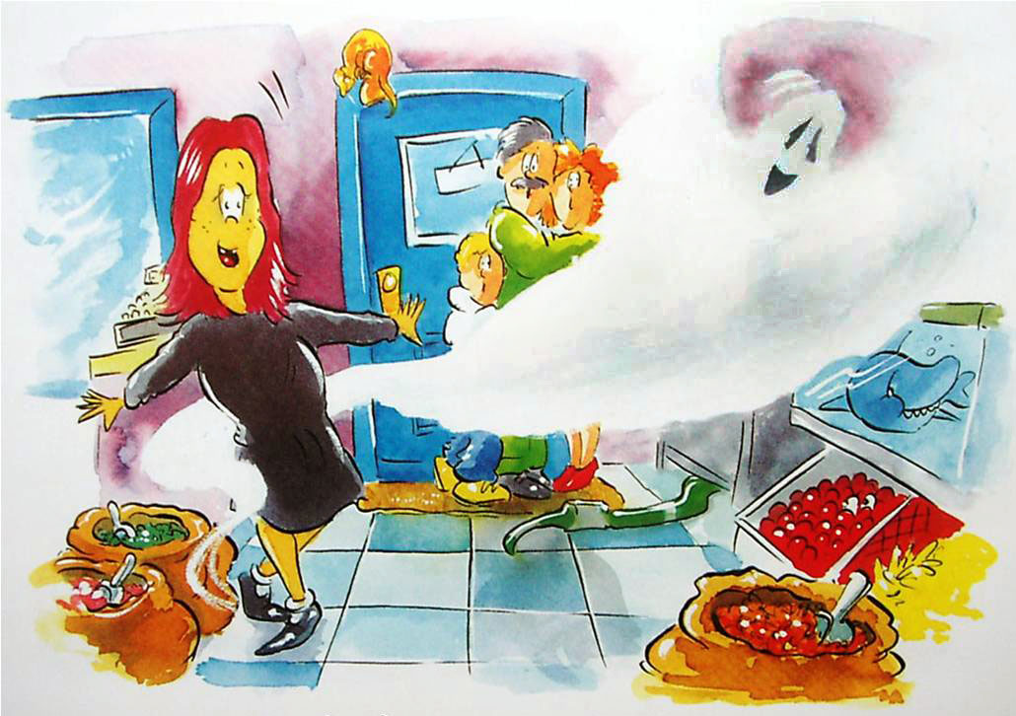
艾米想要一个鬼魂。
3

Slide 7
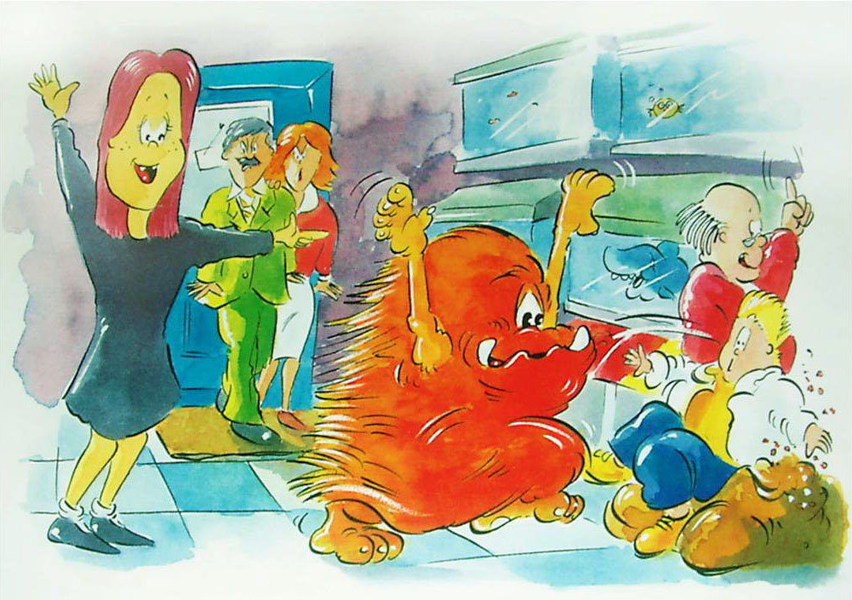
艾米想要一个怪物。
4

Slide 8
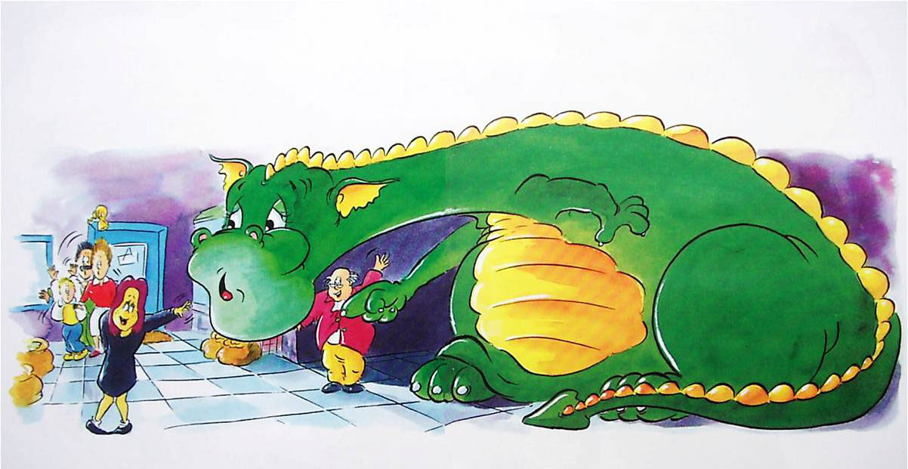
艾米想一只恐龙。
5

Slide 9
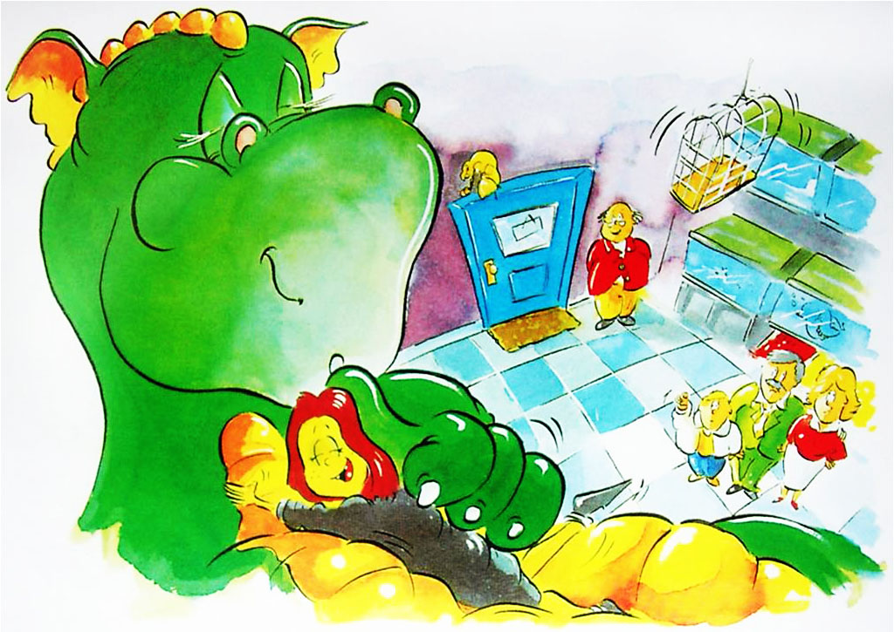
恐龙也想要艾米！
6

Slide 10
